Slide 1
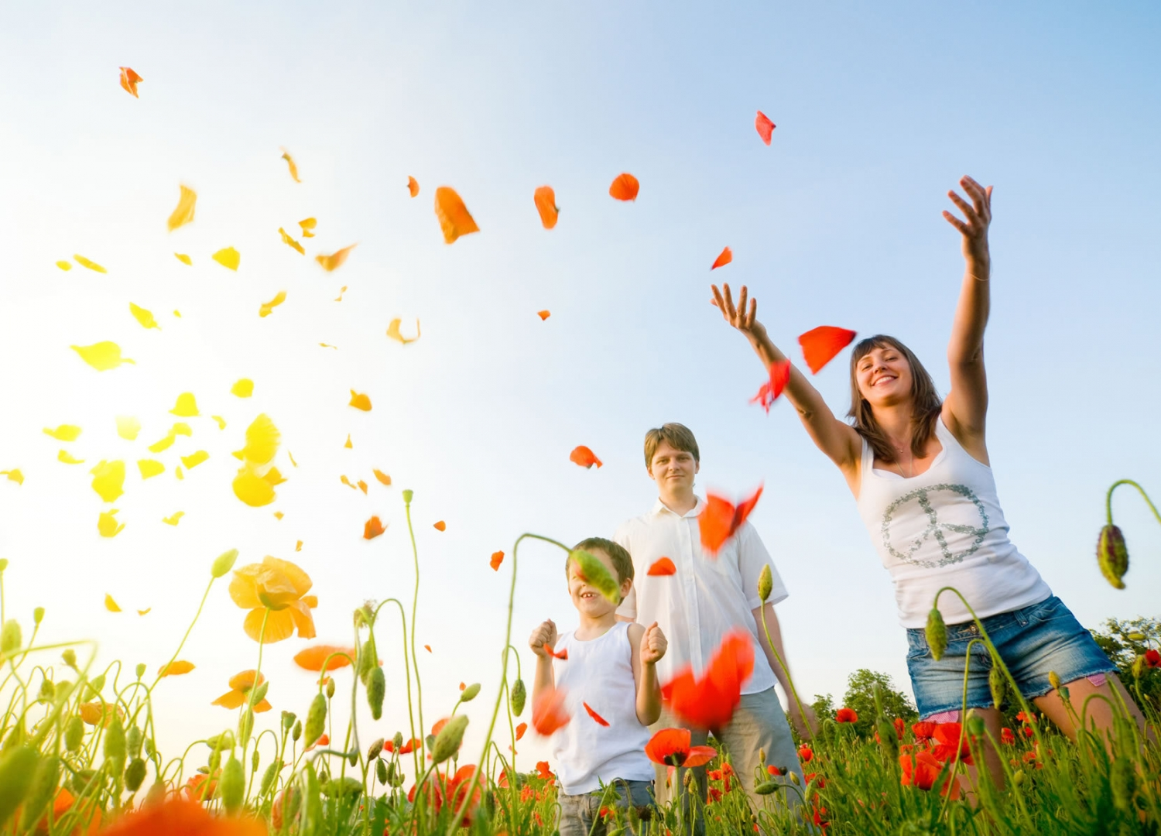
Оздоровительная гимнастика в ДК ГАЗ В программе: -Упражнения для суставов -Упражнения из традиционной ЛФК -Упражнения из классической йоги, хатха –йога. -Упражнения для глаз -Дыхательные упражнения -Уникальные восточные практики (статические динамические упр.) Регулярные занятия (2 раза в неделю) позволят вам: -Сбросить лишний вес -Нормализовать обмен веществ -Улучшить осанку, работу всех органов и систем организма -Сохранить и улучшить зрение, сон, память -Получить власть над своим телом Оздоровительная гимнастика в ДК ГАЗ подарит Вам молодость, бодрость и прекрасное настроение. Сложностей никаких нет! надо только прийти и заниматься! Справки по телефону: 295-69-69

